Slide 1
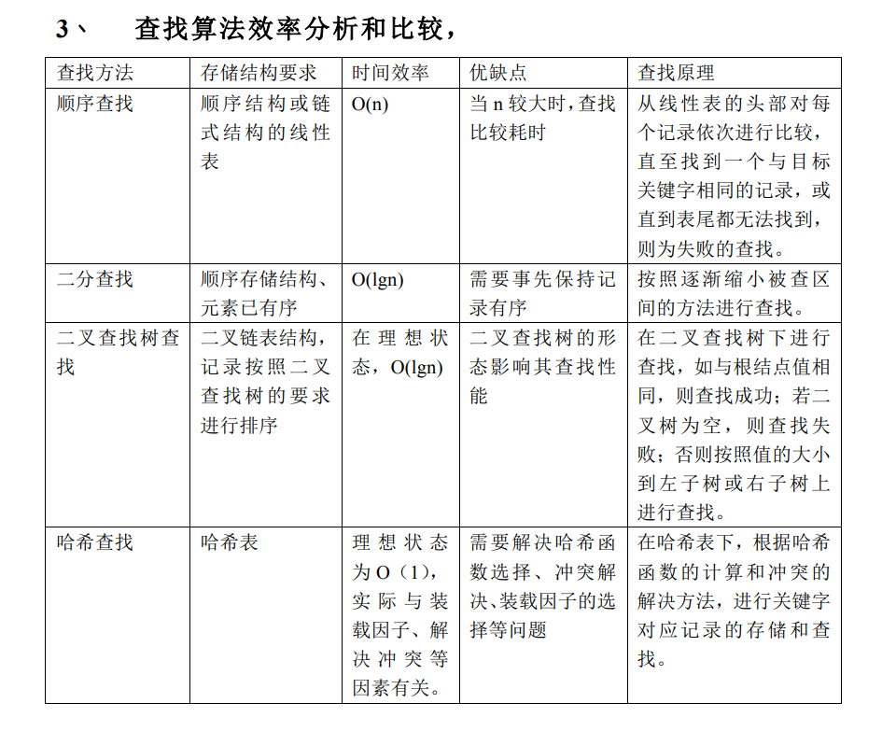
v
第七章 查找
7-1 查找概述

Slide 2
课程内容体系
基本概念
基本数据结构
计算机中的常见操作
数据结构、抽象数据类型的基本概念
算法基本概念
算法分析基础
时间复杂度和空间复杂度
线性表
栈
队列
串
数组
二叉树
树
图
查找
排序
数据结构
算法设计思想
能力提升
逻辑结构
存储结构
操作实现
应用
贪心
递归
动态规划
抽象建模能力
算法设计能力
比较分析能力
运用实操能力
持续优化能力

Slide 3
主要学习内容
1
概述
2
线性表下的查找
3
二叉树下的查找
4
哈希表查找
5
高级语言中的集合和字典

Slide 4
提纲
查找？关键字？记录？记录类型定义？
查找分类
查找算法性能如何衡量？
查找表的逻辑结构？ADT？查找表的组织？

Slide 5
线性表下的查找
ASL计算
比较树画法
各个算法性能比较
无序表下顺序查找
有序表下顺序查找
二分查找1（递归与非递归实现）
二分查找2（递归与非递归实现）
索引顺序查找
基于关键字比较的查找算法性能下界

Slide 6
查找概述

Slide 7
主要内容
查找相关概念
查找的分类
查找算法的性能衡量
查找表的抽象数据类型
记录类型定义

Slide 8
相关概念
查找是指：给定由n个记录(Record)构成的集合（查找表），其中每个记录都有一个对应的关键字项Key，给定一个目标关键字target，要求在集合中寻找关键字项与target相同的记录。
如能在集合中找到符合条件的记录，则为成功查找，此时可返回找到的记录的位置；
否则，即为失败查找，可给出找不到的提示信息或者将目标关键字对应记录插入至集合中。

Slide 9
相关概念
记录：即数据元素，通常包含若干个数据项。
如一个职工记录可能包含工号、姓名、性别、年龄等各数据项。
从作用分两个部分：即关键字域和其它域，键-值对。
工号
姓名
性别
年龄
工作时间
0001
王刚
男
48
1990.4
0002
张亮
男
35
2003.7
0003
刘楠
女
57
1979.9
0004
齐梅
女
35
2003.7
0005
李爽
女
56
1982.9

Slide 10
关键字：也称为键、关键码，是查找时的依据。通常是记录中的某个数据项，如我们根据学号来查找学生，学号即为关键字。
关键字又分为主关键字和次关键字；
如果通过该关键字项能唯一区分一个记录，则为主关键字；
如果通过该关键字项可能识别出多个记录，则为次关键字。
如学生记录的主关键字项通常为学号，因为每个学生的学号是不同的，而姓名项由于可能发生重名，是次关键字。
主要讨论主关键字，后续描述中简写为关键字。
为了能进行查找，关键字之间应可以进行是否相等的比较，在有序结构下还要求能相互比较大小。

Slide 11
相关概念
虽然一个记录常包含关键字项和其他信息项，但在我们分析算法原理时，常省略其它信息项的内容而只关注关键字部分。
这里的集合即第2章中介绍的四类数据结构（线性表、树、图、集合）之一的集合。以查找为目的，由记录构成的集合，称为查找表。
查找表也常被称为字典、映射或关联。

Slide 12
查找算法分类
内部查找和外部查找
所有记录都存放在内存中的查找称为内部查找；
而外部查找大部分的数据存放在外存中，在查找过程中涉及到内外存数据的交换。
本章只讨论内部查找。
基于比较的查找和非基于比较的查找
内部查找的分类

Slide 13
静态查找 ：不涉及插入和删除操作的查找
静态查找只注重查找效率，适用于：
（1）查找集合一经生成，便只对其进行查找，而不进行插入和删除操作
（2）经过一段时间的查找之后，集中地进行插入和删除等修改操作
动态查找 ：涉及插入和删除操作的查找
动态查找要求插入、删除、查找均有较好的效率，适用于：查找与插入和删除操作在同一个阶段进行
例如：当查找成功时，要删除查找到的记录
当查找不成功时，要插入被查找的记录

Slide 14
查找表的组织
查找表是集合，其中各个记录只是隶属于同一个集合，并没有前驱或后继等任何逻辑次序关系。
但在实现查找表时，可以将查找表组织为线性表、树、哈希表等不同的结构。
基于不同结构的查找表，查找方法也各不相同。

Slide 15
不同查找表下的查找算法

Slide 16
查找算法的性能衡量
1、用大O记号表示的时间复杂度来衡量各查找算法的性能。由于查找算法的关键操作是目标关键字与查找表中各记录的关键字之间的比较，因此查找算法的时间复杂度即是查找过程中关键字相互比较次数的数量级表示。
2、直接以关键字比较次数衡量查找算法性能
考虑最好和最坏情况下的关键字比较次数；
计算平均情况下的关键字比较次数，平均查找长度ASL（Average Search Length），即平均情况下进行一次查找所需进行的关键字比较次数，即对查找表中的每个元素按照某种概率进行查找时的平均比较次数。
3、可借助比较树工具分析时间性能

Slide 17

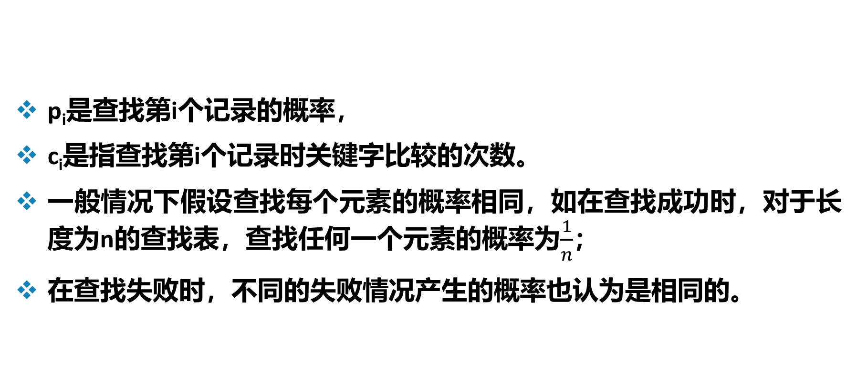
平均查找长度的计算
$$ASLsucc=\sum_{i=0}^{n−1}{p_{i}c_{i}}$$
p_{i}是查找第i个记录的概率，
c_{i}是指查找第i个记录时关键字比较的次数。
一般情况下假设查找每个元素的概率相同，如在查找成功时，对于长度为n的查找表，查找任何一个元素的概率为$\frac{1}{n}$；
在查找失败时，不同的失败情况产生的概率也认为是相同的。

Slide 18
查找表（映射）ADT
查找表是若干个记录构成的集合，其基本操作主要有：
1）构造方法，创建一个新查找表(init)
2）判断该查找表是否为空(empty)
3）获取查找表中元素个数
4）查找与target关联的记录search(target)，返回位置信息，失败返回特殊值。
5）增加一个记录(insert(key,value))
6）删除一个关键字为key的记录(delete(key)
7）输出查找表中的所有记录
由于查找表可以用不同的具体逻辑结构来实现，实际情况下其基本操作也会有所不同。

Slide 19

单选题
5分
1. 查找结构是面向查找的数据结构，一般不涉及插入、删除等其他操作。
A
正确
B
错误
提交

Slide 20
单选题
5分
2. 平均查找长度是查找算法进行的关键码比较次数。
A
正确
B
错误
提交

Slide 21
单选题
5分
3. 评价查找算法的效率时，有时可以不考虑查找失败情况下的关键码比较次数。
A
正确
B
错误
提交

Slide 22
v
第七章 查找技术
线性表下的查找---以顺序表结构实现线性表

Slide 23
v
第七章 查找技术
7-2-2 顺序查找

Slide 24
讲什么？
线性表查找结构的类定义
顺序查找的基本思想
改进的顺序查找算法
顺序查找的时间性能
顺序查找的优缺点

Slide 25
类定义
const int MaxSize = 100;
class LineSearch{
public:
LineSearch(int a[ ], int n);
~LineSearch( ) { }
int SeqSearch1(int k);
int SeqSearch2(int k);
int BinSearch1(int k);
int BinSearch2(int low, int high, int k);
private:
int data[MaxSize];
int length;
};
不失一般性，做如下约定：
（1）待查关键码为 int 型
（2）记录只有一个数据项
（3）采用定长数组
（4）查找成功返回序号，失败返回 0
LineSearch :: LineSearch(int a[ ], int n)
{ //查找集合从下标1开始存放
for (int i = 0; i < n; i++)
data[i+1] = a[i];
length = n;
}

Slide 26
基本思想
顺序查找（线性查找）：从线性表的一端向另一端逐个将元素与给定值进行比较，若相等，则查找成功，给出该元素在表中的位置；若整个表检测完仍未找到与给定值相等的元素，则查找失败，给出失败信息
int LineSearch :: SeqSearch1(int k)
{
int i = length;
while (i > 0 && data[i] != k)
i--;
return i;
}
0 1 2 3 4 5 6 7 8 9
例：查找 35
，查找 25
10 15 24 6 12 35 40 98 55
i

Slide 27
改进的顺序查找
顺序查找的改进：设置“哨兵”，就是待查值，放在查找方向的尽头处，免去了每一次比较后都要判断查找位置是否越界
int LineSearch :: SeqSearch2(int k)
{
int i = length; data[0] = k;
while (data[i] != k)
i--;
return i;
}
int LineSearch :: SeqSearch1(int k)
{
int i = length;
while (i > 0 && data[i] != k)
i--;
return i;
}
0 1 2 3 4 5 6 7 8 9
例：查找 35
，查找 25
10 15 24 6 12 35 40 98 55
25
查找方向
i

Slide 28
0号位置放元素，监视哨在后
template <class DataType>
int SeqList<DataType> ::seqSearch2(DataType k) {
data[length] = k;
int i = 0;
while (data[i] != k)
i++;
if (i == length)
return 0;
else
return i + 1;
}

Slide 29
性能分析
查找成功：
查找不成功：
缺点：查找效率较低
特别是当待查找集合中元素较多时，不推荐使用顺序查找
优点：算法简单而且使用面广
（1）对记录表的存储结构没有要求，顺序存储和链接存储均可
（2）对表中记录的有序性也没有要求，无论记录是否按关键码有序均可

Slide 30
单选题
5分
1. 设置哨兵可以在数量级上提高顺序查找的时间性能。
A
正确
B
错误
提交

Slide 31
单选题
5分
2. 顺序查找的效率较低，一般不采用顺序查找技术。
A
正确
B
错误
提交

Slide 32
单选题
5分
3. 在数组中进行顺序查找，平均要比较大约一半元素，因此平均时间性能是O(n/2)。
A
正确
B
错误
提交

Slide 33
单选题
5分
4. 在数组中进行顺序查找，查找不成功的时间复杂度是O(n)。
A
正确
B
错误
提交

Slide 34
v
第七章 查找技术
7-2-3 折半查找（二分查找）

Slide 35
讲什么？
折半查找的基本思想
折半查找的非递归算法
折半查找的递归算法
折半查找的性能分析

Slide 36
基本思想
折半查找（对半查找、二分查找）：在有序表（假设为递增）中，取中间元素作为比较对象，若给定值小于中间元素，则在有序表的左半区继续查找；若给定值大于中间元素，则在有序表的右半区继续查找。不断重复上述过程，直到查找成功，或查找区域无元素，查找失败
k
[ r₁ … … … r_{mid-1} ] r_{mid} [ r_{mid+1} … … … r_{n} ]
（mid=(1+n)/2）
如果 k<r_{mid}
查找左半区
如果 k>r_{mid}
查找右半区

Slide 37
不识别相等的二分查找算法
在搜索过程中并不做目标与中间记录是否相等的判别。

Slide 38
mid=5
high=10
low=0
查找
目标=64
68
low=6
mid=8
high=10
current = data[mid]
low
mid=7
high
当k<=current
high=mid；
否则
low=mid+1；
low
high=7
mid=6
low=6
high=6
low=high 结束循环

Slide 39
算法描述
1、初始化 ：low =0; high =length-1。
2、当满足条件low<high时，循环执行：
mid = (low+high) / 2;
获得mid位置记录的关键字，假设为current；
将目标k与current相比较；
如果k>target，low=mid+1，否则high=mid，
3、如果low>high，说明整个待查表初始即为空表，查找失败，返回0；
4、如果low==high，则检查该区间唯一的元素是否是目标k，如果是则查找成功，否则查找失败。

Slide 40
int OrderedList<DataType>::BinSearch1(int k) {
int mid, low = 0, high = this->length - 1;
while (low < high) {
mid = (low + high) / 2;
if (k <= this->data[mid])
high = mid;
else
low = mid + 1;
}
if (low > high)
return 0;
else if (this->data[low]==k)
return low + 1;
else
return 0;
}

Slide 41

算法分析
每次比较将下一步的搜索区间范围缩小约一半
每次比较后剩余记录大约个数：
比较次数 | 剩余记录大约个数
1 | n/2
2 | n/4
3 | n/8
...
i | n/2^{i}
设比较i次后，搜索区间范围内仅剩余1个元素；
不管这个数据项是否匹配查找项，比较最终都会结束，则：$\frac{n}{2^{i}}=1$
得到：i=log₂(n)
算法时间复杂度：O(log₂n)

Slide 42
template <class DataType>
int OrderedList<DataType>::BinSearch11(int k) {
return recBinSearch1(k, 0, this->length - 1);
}
template <class DataType>
int OrderedList<DataType>::recBinSearch1(int k, int low, int high) {
if (low >high)
return 0;
if (low == high)
if (this->data[low] == k)
return low + 1;
else
return 0;
int mid = (low + high) / 2;
if (k <= this->data[mid])
return recBinSearch1(k,low,mid);
else
return recBinSearch1(k, mid+1, high);
}

Slide 43
特点
保证能找到符合条件的最左边的关键字
查找k=1

Slide 44
识别相等的二分查找算法
在搜索过程中做目标与中间记录是否相等的判别。

Slide 45
low=0
mid=5
high=10
Find
k=64
high=10
low=6
mid=8
mid=6
high=7
low=6
如果 target=data
如果 target<data high=mid-1
如果 target>data low=mid+1
查找成功

Slide 46
Find
k=68
mid=6
low=6
high=7
high=7
low=7
mid=7
如果 target==data
如果 target<data high=mid-1
如果 target>data low=mid+1
查找失败
high=6
low=7

Slide 47
算法描述
1、初始化：low = 0; high = length- 1;
2、循环地执行：
mid = (low+high)/2;
获得mid位置的记录，假设为data
将目标target与data做是否相等比较
如果相等，则查找成功，mid即为查找到的位置；
如果target>data，则继续到右半区间搜索，即low=mid+1
否则继续到左半区间搜索，即high=mid-1，从而将搜索范围每次缩小约一半。
直至被搜索区间不存在，即low>high,表示查找失败。

Slide 48
非递归算法
template <class DataType>
int OrderedList<DataType>::BinSearch2(int k){
int mid, low = 0, high = this->length-1;
while (low <= high){
mid = (low + high) / 2;
if (k == this->data[mid])
return mid + 1;
else
if (k > this->data[mid])
low = mid + 1;
else
high = mid - 1;
}
return 0;
}

Slide 49
思考
我们的binary_search1和binary_search2这两个二分查找算法能否在有序的链表下进行？

Slide 50
但是，我们看到，我们需要不断地获得中间位置的元素，在链表下这个操作效率是线性阶O(n)的，也即一次获取中间位置元素的操作就跟顺序查找本身的效率同数量级了。
因此链表下做二分查找效率是非常低下的，不值得尝试。而在顺序表下是根据位序直接读写的。
因此高效率的二分查找算法，必然是在有序顺序表下进行的。这也是二分查找的前提。

Slide 51
v
第七章 查找技术
补充：比较树的画法

Slide 52
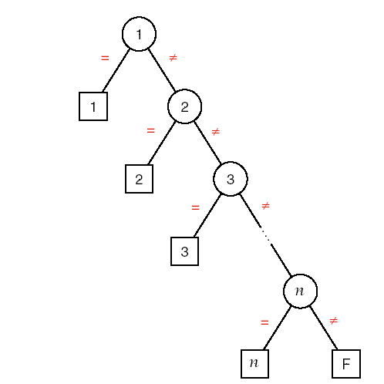
Comparison Trees （比较树）
L=(a₁,a₂,…,a_{i},…,a_{n})
注意在画比较树时，被比较的关键字的序号通常是从1开始编号的。
在比较树上三个不同的要素：圆形内部结点、方形外部结点和分支。
圆形结点表示一次比较，其中的数字表示与目标比较的记录在表中的位序号，比较树上的位序通常从1开始编序，即长度为n的线性表，元素的编号依次为1,2,3,……,n。
由圆形结点向左右伸出的分支表示此次比较产生的不同结果。如目标与1号记录比较，可能相等，也可能不等。
方形的结点表示比较查找成功或失败的结果，其中F表示失败查找，而方块中含有数字k则表示成功查找结束于k号记录。
任一次查找都是从根结点开始，终止于某一个方形结点的过程。
如查找2号记录的过程为：目标先与1号记录比较，不等，然后再与2号记录比较，相等，成功查找而结束；
失败查找的任何情况都对应于从根结点走到底部F结点的过程，比较次数总是n。

Slide 53








一1evel
顺序查找比较树画法
1
一1evel
1
2
2
一1evel
3
3
…
一1evel
n
n
F

Slide 54



















1-5
一1evel
3
不识别相等 二分查找比较树画法
1-3
4-5
一1evel
一1evel
4
2
1-2
3-3
5-5
4-4
一1evel
一1evel
一1evel
一1evel
3
4
5
1
1-1
2-2
一1evel
一1evel
5
F
1
2
3
F
4
F
1
F
2
F
(成功时)平均比较次数：
(失败时)平均比较次数：

Slide 55
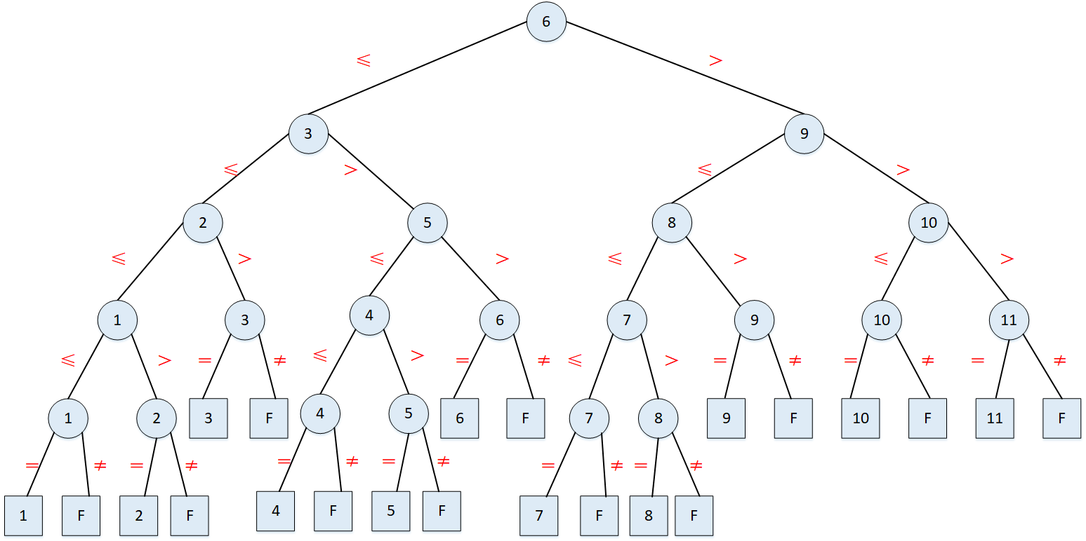
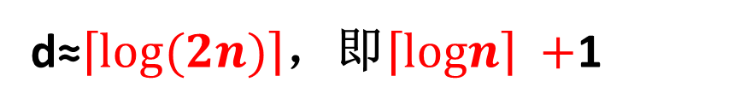
时间复杂度
与树的高度相关
h=d+1
(成功时)平均比较次数：
(不成功时)平均比较次数：
d≈$\left\lceil log(2n)\right\rceil$，即$\left\lceil logn\right\rceil +$1
ASL=(5×4+6×5)/11 = 50/11

Slide 56
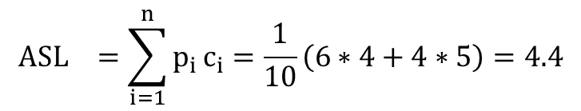
1-10
$${ASL}_{}=\sum_{i=1}^{n}{p_{i}}c_{i}=\frac{1}{10}\left(6∗4+4∗5\right)=4.4$$
(成功时)平均比较次数：
(不成功时)平均比较次数：
d≈$\left\lceil log(2n)\right\rceil$，即$\left\lceil logn\right\rceil +$1
时间复杂度
与树的高度相关
h=d+1

Slide 57
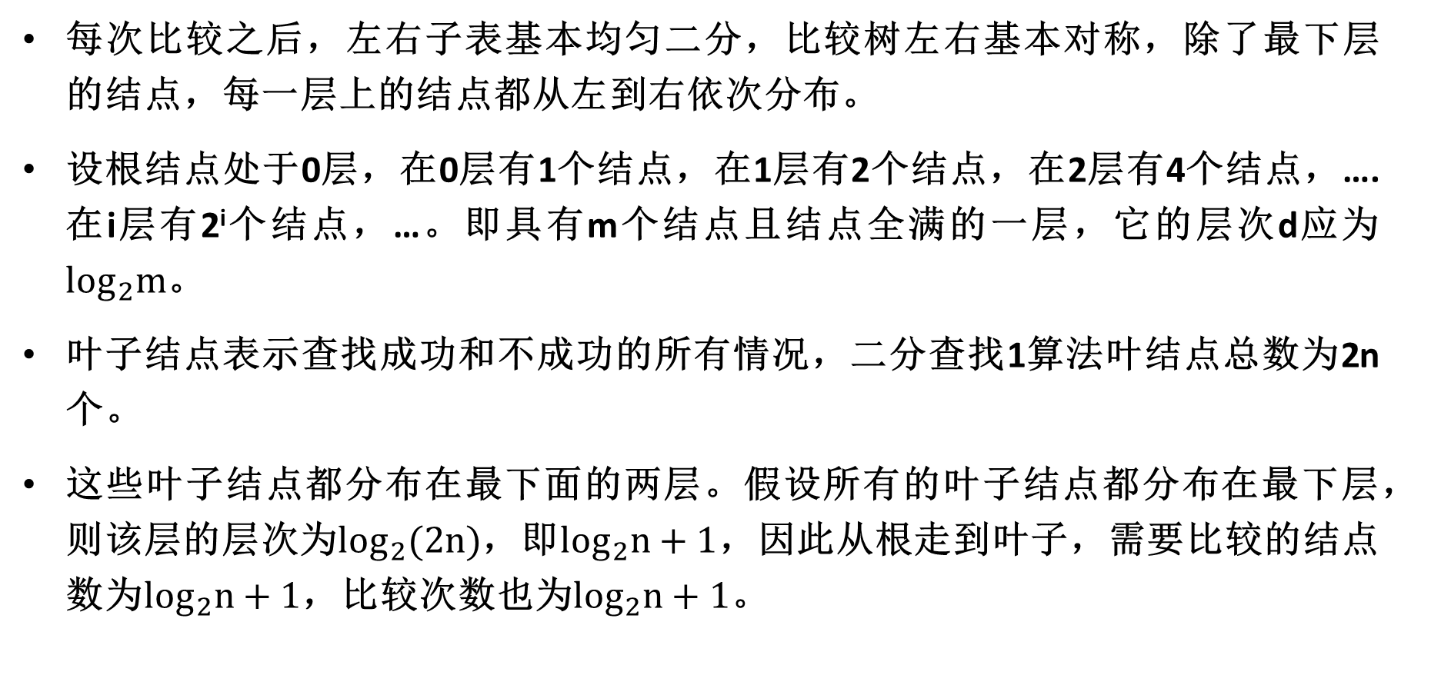
性能分析
每次比较之后，左右子表基本均匀二分，比较树左右基本对称，除了最下层的结点，每一层上的结点都从左到右依次分布。
设根结点处于0层，在0层有1个结点，在1层有2个结点，在2层有4个结点，….在i层有2^{i}个结点，…。即具有m个结点且结点全满的一层，它的层次d应为$\log_{2}m$。
叶子结点表示查找成功和不成功的所有情况，二分查找1算法叶结点总数为2n个。
这些叶子结点都分布在最下面的两层。假设所有的叶子结点都分布在最下层，则该层的层次为$\log_{2}(2n)$，即$\log_{2}n+1$，因此从根走到叶子，需要比较的结点数为$\log_{2}n+1$，比较次数也为$\log_{2}n+1$。

Slide 58
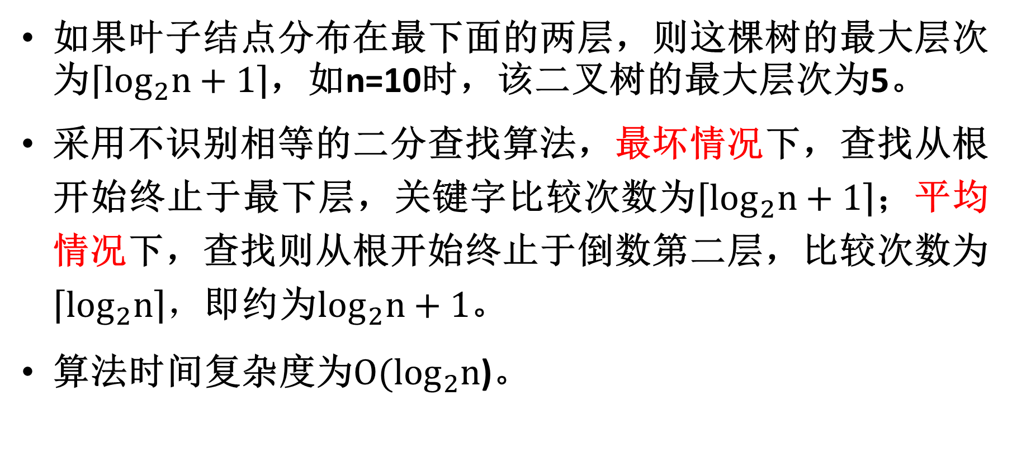
性能分析
如果叶子结点分布在最下面的两层，则这棵树的最大层次为$\left\lceil \log_{2}n+1\right\rceil$，如n=10时，该二叉树的最大层次为5。
采用不识别相等的二分查找算法，最坏情况下，查找从根开始终止于最下层，关键字比较次数为$\left\lceil \log_{2}n+1\right\rceil$；平均情况下，查找则从根开始终止于倒数第二层，比较次数为$\left\lceil \log_{2}n\right\rceil ，$即约为$\log_{2}n+1$。
算法时间复杂度为$O(\log_{2}n$)。

Slide 59







一1evel
3
3
一1evel
3
一1evel
3
识别相等 二分查找比较树画法

Slide 60












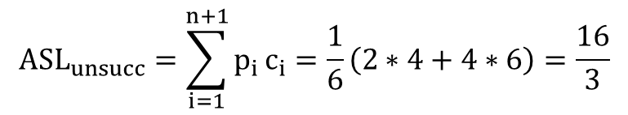
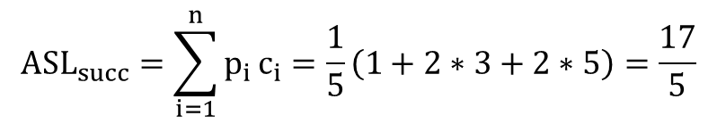
3
1-2
4-5
1
4
1-5
2-2
5-5
F
2
F
5
F
F
F
F
$${ASL}_{succ}=\sum_{i=1}^{n}{p_{i}}c_{i}=\frac{1}{5}\left(1+2∗3+2∗5\right)=\frac{17}{5}$$
成功时：
$${ASL}_{unsucc}=\sum_{i=1}^{n+1}{p_{i}}c_{i}=\frac{1}{6}\left(2∗4+4∗6\right)=\frac{16}{3}$$
失败时：

Slide 61

10个元素有序表下二分查找2比较树
d= $\left\lceil log2(n+1)\right\rceil =4$
成功
最好，比较1次
最坏，比较7次，即：2(d-1)+1次
失败
最坏，比较8次
平均6次，2log₂(n+1)。
（成功时）平均比较次数：ASL=(1+2*3+4*5+3*7)=4.8
（不成功时）平均比较次数：ASL= (5*6+6*8)/11=78/11

Slide 62
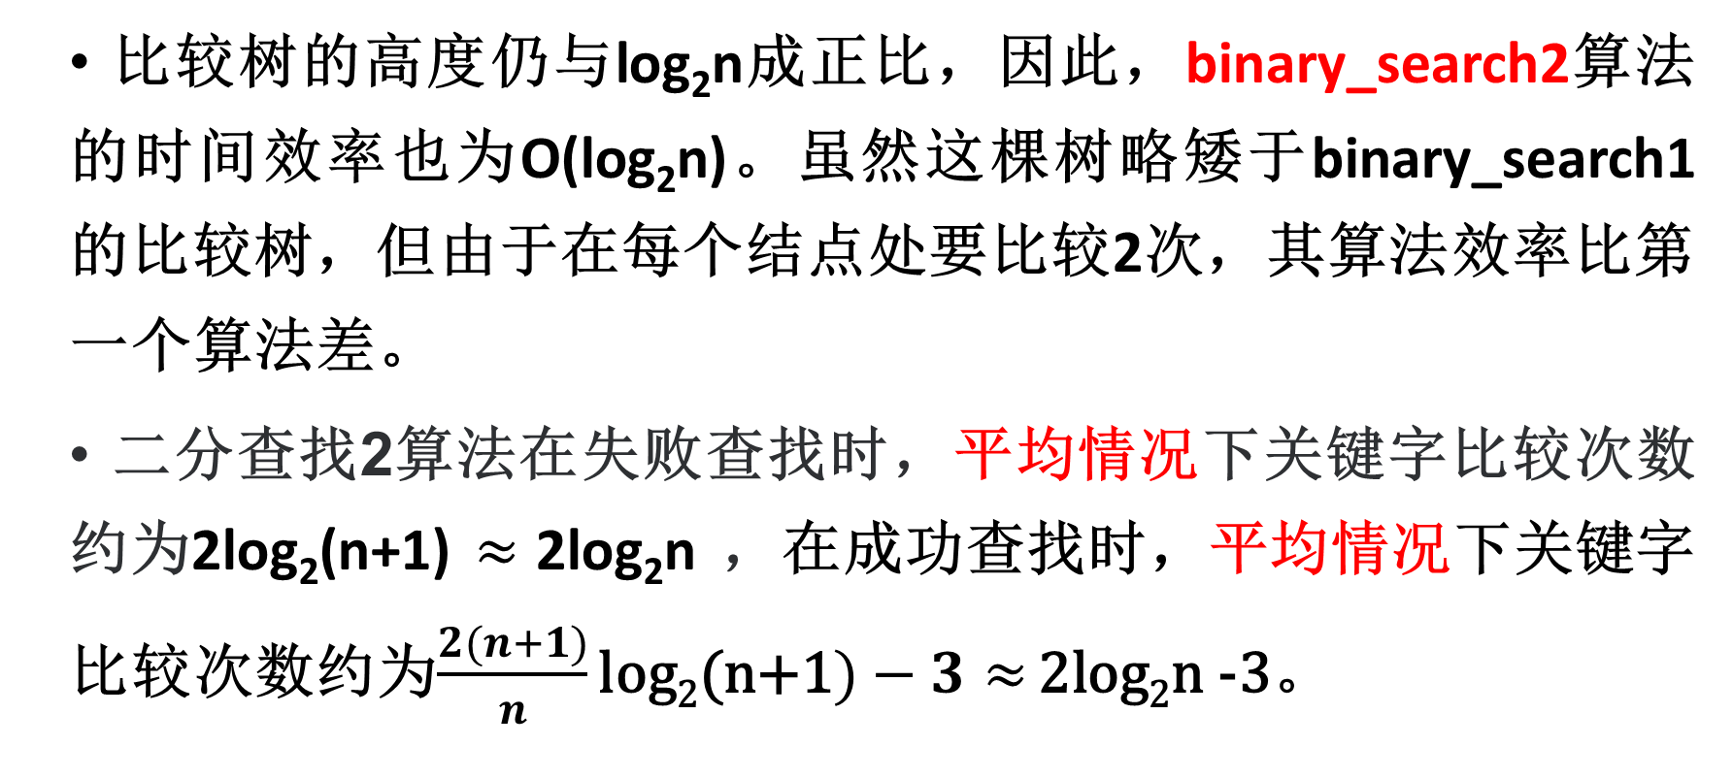
时间性能
比较树的高度仍与log₂n成正比，因此，binary_search2算法的时间效率也为O(log₂n)。虽然这棵树略矮于binary_search1的比较树，但由于在每个结点处要比较2次，其算法效率比第一个算法差。
二分查找2算法在失败查找时，平均情况下关键字比较次数约为2log₂(n+1) $≈\text{2}\text{log}\text{2}\text{n}$ ，在成功查找时，平均情况下关键字比较次数约为$\frac{2(n+1)}{n}\text{log}\text{2}\text{(}\text{n}\text{+1})−3≈$ $\text{2}\text{log}\text{2}\text{n}$ -3。

Slide 63
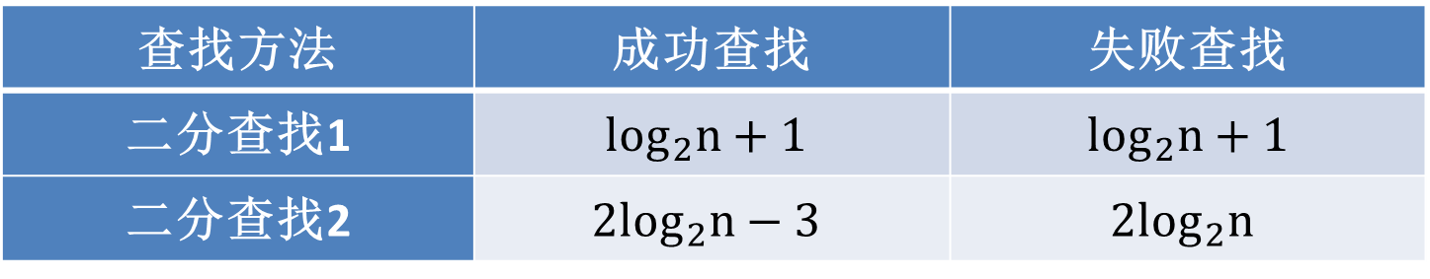
结论
由于需要快速定位有序表的中间位置，因此，二分查找需在有序顺序表结构下进行，在链表中则没有应用价值。有序表可以按关键字递增或递减有序。
二分查找1是基于关键字比较的查找算法中性能最优的算法。
平均查找长度：
查找方法 | 成功查找 | 失败查找
二分查找1 | $$\log_{2}n+1$$ | $$\log_{2}n+1$$
二分查找2 | $${2log}_{2}n−3$$ | $${2log}_{2}n$$

Slide 64
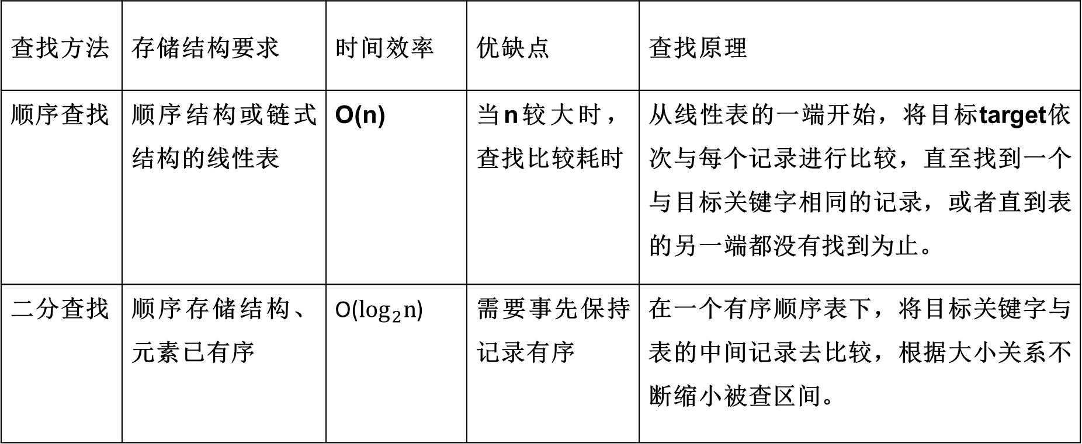
两种查找算法的比较
查找方法 | 存储结构要求 | 时间效率 | 优缺点 | 查找原理
顺序查找 | 顺序结构或链式结构的线性表 | O(n) | 当n较大时，查找比较耗时 | 从线性表的一端开始，将目标target依次与每个记录进行比较，直至找到一个与目标关键字相同的记录，或者直到表的另一端都没有找到为止。
二分查找 | 顺序存储结构、元素已有序 | O($\log_{2}n$) | 需要事先保持记录有序 | 在一个有序顺序表下，将目标关键字与表的中间记录去比较，根据大小关系不断缩小被查区间。

Slide 65
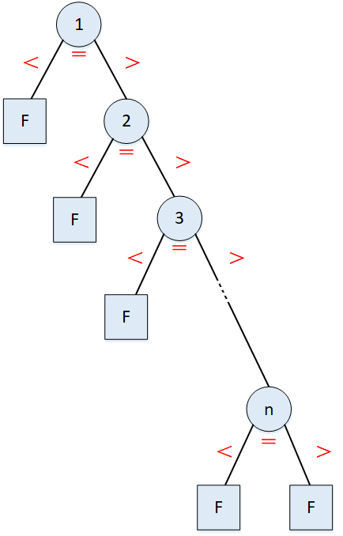
有序表下顺序查找版本
在查找失败时不必比较到表的尾部，而是在遇到一个比它大的记录就可以停下来。
template <class DataType>
int OrderedList<DataType>::SeqSearch(int k){
int i= 0;
while (i <this->length){
if (k == this->data[i])
return i + 1;
else
if (k < this->data[i])
return 0;
i++;
}
return 0;
}

Slide 66
索引存储结构
主数据表用顺序表存储元素信息的同时，再建立附加的索引表。索引表中每一项称为索引项，索引项的一般形式是：（关键字，地址）。关键字是能够唯一标识一个元素的数据项。
通常用于存储和快速查找定位数据元素。

Slide 67
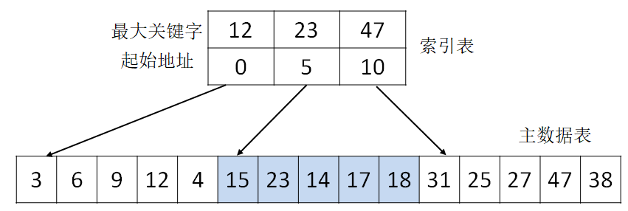
索引顺序查找（分块查找）
查找步骤
1）在索引表中确定记录所在块b；
2）在主数据顺序表的第b块内进行查找。
平均查找长度 =索引表中的平均查找长度 +主数据顺序表块内的平均查找长度
索引表是有序表，可以使用二分查找；块内的记录如果是无序的，只能采用顺序查找；索引查找的性能介于顺序查找和二分查找之间。
块间有序
块内可以无序

Slide 68
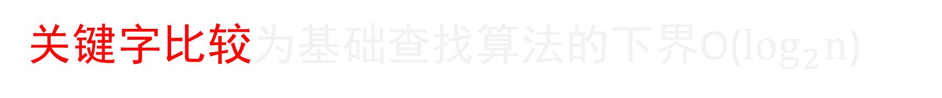
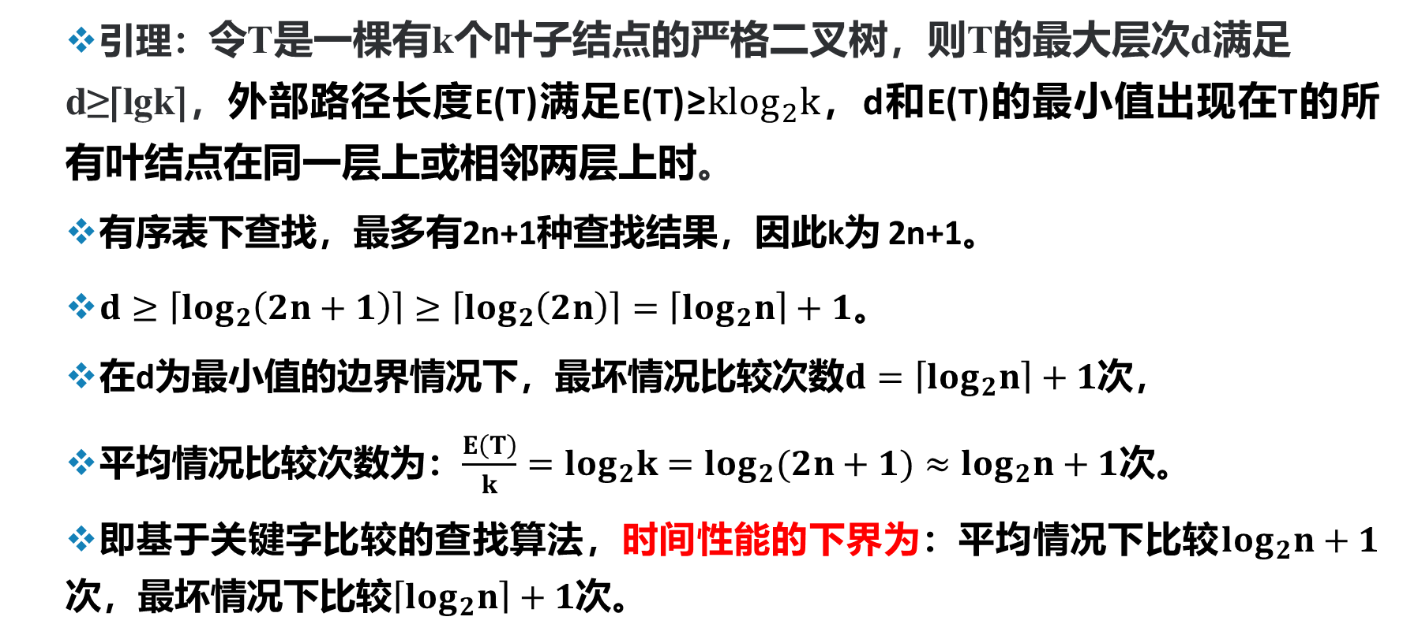
关键字比较为基础查找算法的下界O($\log_{2}n$)
引理：令T是一棵有k个叶子结点的严格二叉树，则T的最大层次d满足d≥⌈lgk⌉，外部路径长度E(T)满足E(T)≥${klog}_{2}k$，d和E(T)的最小值出现在T的所有叶结点在同一层上或相邻两层上时。
有序表下查找，最多有2n+1种查找结果，因此k为 2n+1。
$d≥\left\lceil \log_{2}\left(2n+1\right)\right\rceil ≥\left\lceil \log_{2}\left(2n\right)\right\rceil =\left\lceil \log_{2}n\right\rceil +1\text{。}$
在d为最小值的边界情况下，最坏情况比较次数$d=\left\lceil \log_{2}n\right\rceil +1$次，
平均情况比较次数为：${\frac{E\left(T\right)}{k}=log}_{2}k=\log_{2}(2n+1)≈\log_{2}n+1$次。
即基于关键字比较的查找算法，时间性能的下界为：平均情况下比较$\log_{2}n+1$次，最坏情况下比较$\left\lceil \log_{2}n\right\rceil +1$次。

Slide 69
单选题
5分
1. 折半查找只能在顺序结构中进行，且要求元素升序存放。
A
正确
B
错误
提交

Slide 70
单选题
5分
2. 假设数组元素升序排列，采用不识别相等的折半查找技术，将待查值k与区间[low, high]的中间元素相比，若k的值较小，则修改语句是（ ）。
A
low = mid;
B
low = mid + 1;
C
high = mid;
D
high = mid – 1;
提交

Slide 71
单选题
5分
3. 对n个元素的有序表进行不识别相等的折半查找的判定树，外结点有（ ）个。
A
n
B
n-1
C
n+1
D
2n
提交

Slide 72
单选题
5分
4.对n个元素的有序表进行识别相等的折半查找判定树，外结点有（ ）个。
A
n
B
n-1
C
n+1
D
不确定
提交

Slide 73
单选题
5分
5. 折半查找的时间复杂度是（ ）。
A
O(1)
B
O(n)
C
O(log₂n)
D
O(nlog₂n)
提交

